Slide 1
Sociologia e Sociedade
- A Sociologia definida como Ciência da Sociedade

Slide 2
Sociologia
Século XIX – foi criada ou reconhecida como campo de conhecimento explorável pelo procedimento científico, até a atualidade, inúmeros estudos se desenvolveram.
Sociologia é uma ciência social de natureza empírica, porque trata dos fatos e fenômenos sociais como realidades sociais.

Slide 3
Sociologia é uma Ciência Social

Slide 4
Sociologia
Sociologia é uma Ciência Social , mas não é a única. Junto com a Antropologia Social, Psicologia Social, Ecologia Social, Serviço Social, História, Economia, Direito entre outras, compartilha de um vasto campo de relações, interações, influências e reações entre pessoas e grupos.

Slide 5
A Sociologia como Ciência Social
Ciência – Forma especial de conhecimento da realidade. Diferencia-se das outras formas de conhecimento ( filosófico, religioso/teológico, artístico, empírico) por ser:
Racional => razão. É constituído por conceitos. Juízos e raciocínios e não por sensações. O ponto de partida e de chegada são ideias (hipóteses).

Slide 6
A Sociologia como Ciência
É reflexiva e sustentada numa lógica racional que permite, de modo sistemático e generalizado, a verificação dos fatos ou fenômenos empíricos e formais.
Acumula conhecimentos pela experimentação e pelas atitudes crítico-reflexivas, que permitem o saber; saber que não é infalível, mas tem alto grau de probabilidade de prever o futuro e aproveitá-lo no presente.

Slide 7
A Sociologia como Ciência Social
A) Possui uma matéria/objeto => fenômenos sociológicos.
O objeto é a vida coletiva, isto é o grupo, a sociedade, as instituições, as associações, os movimentos de massa, a interação, a ação social.

Slide 8
Vida coletiva

Slide 9
A Sociologia como Ciência Social
B) Uma estrutura formal - conceitos próprios, teorias, leis (generalizações).
C) Métodos e técnicas apropriadas para tratar sua matéria / objeto.
D) Uma função e uma práxis para permitir o aperfeiçoamento da sociedade.

Slide 10
A sociologia nasce na Europa.
Europa (Itália, Inglaterra, Alemanha e França)
O que motivou seu surgimento?
Foram as mudanças ocorridas com a expansão comercial e marítima na sociedade europeia.
O que tinha antes na Europa?
- Sociedade fechada: Sociedade feudal, estamental, teocêntrica; agrária – sistema de cultivo da terra.

Slide 11
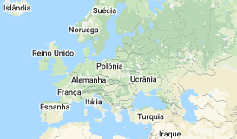
A sociologia nasce na Europa.

Slide 12
A vida na Europa
Na Europa havia uma atividade secundária, pouco significativa chamada de comércio entre os povos.
Havia uma intensa guerra de conquista por território, que levava a um esgotamento de espaço, de alimentação.
Começou a aumentar o número de pessoas.
Isso exigiu novos comportamentos , e um deles foi procurar outros espaços/lugares.

Slide 13
Expansão comercial:
A humanidade fazia contatos entre si.
A Antiguidade registra outros povos fora da Europa: Os gregos, os egípcios, os fenícios. Esses eram povos navegadores e tinham conhecimentos sobre vários aspectos da realidade. Desde o século V, antes de Cristo , principalmente os gregos criaram outra forma de pensar a filosofia, a astronomia, a matemática.

Slide 14
Precursores da Sociologia
Grécia:
Atenas alcançou seu auge durante o período clássico da Grécia Antiga (508–322 a.C.) quando era o principal centro urbano da importante pólis (Cidade - Estado) de mesmo nome, localizado em Ática, na Grécia. A cidade tem sido continuamente habitada há cerca de 4000 anos e tornou-se a principal cidade grega da época, sendo a líder da Liga de Delos durante a Guerra do Peloponeso contra Esparta e a Liga do Peloponeso.
Platão (465 -395 a.C). Obra: A República – trata das leis e do Governante. Explanações sobre a organização da vida social.
As influências filosóficas mais decisivas tenham sido da mesma linha de Sócrates, e do pré- socrático Pitágoras, Heráclito e Parmênides.

Slide 15
Precursores da Sociologia
Aristóteles nasceu em Estagira (384 – 322 a. C). É uma antiga cidade da Macedônia, situada hoje na Grécia, na região da Calcídica, no golfo do rio Estrimão. A cidade é particularmente conhecida por ser o local de seu nascimento e, por essa razão, é muitas vezes referido como "o Estagirita".
Obra: A política – estudo de 150 constituições políticas das cidades gregas e outras. Examina nessa obra as diferentes formas de mudança e a passagem de uma economia natural para uma economia mercantilista.

Slide 16
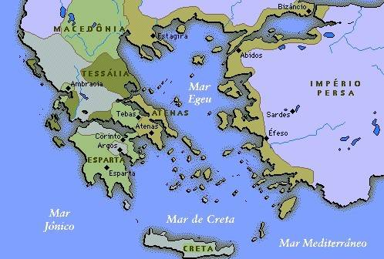
Precursores da Sociologia na Grécia

Slide 17
Europa = Idade Média - Feudalismo
No topo da sociedade feudal encontramos os senhores feudais, a camada dominante, e na sua base, os servos, a camada produtiva.
O senhor feudal ou susserano (rei, nobre ou alto clero) tinha a posse legal da terra. ... Os servos (camponeses) formavam a maioria da população do feudo.

Slide 18
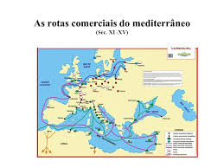
Rota comercial do Mediterrâneo

Slide 19
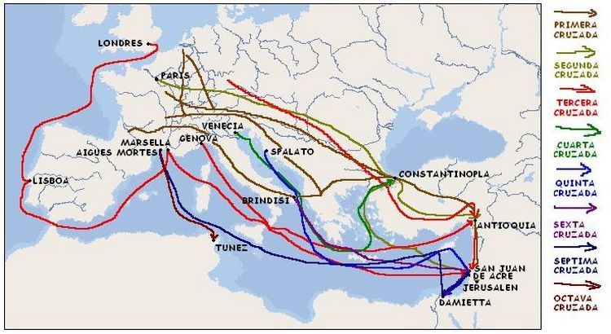
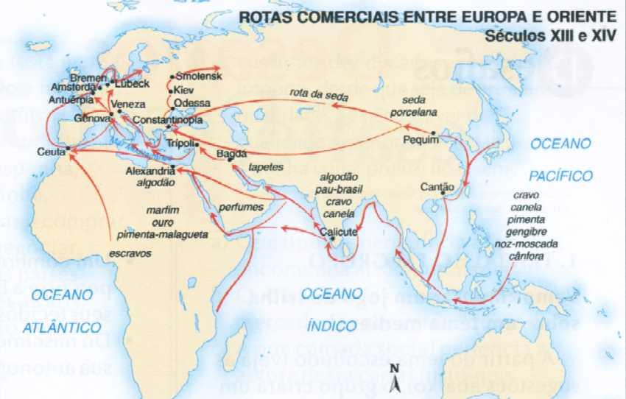
Rotas Comerciais
Rota Comercial na Baixa Idade Média – Séc. XI ao Séc. XVI
Rota Entre Europa e Oriente.

Slide 20
Dinâmica social dos feudos
O clero tinha grande importância no interior dos feudos nessa época. Sendo a única classe letrada do período, a Igreja tinha grande influência nos costumes e formas de agir do mundo medieval. Os clérigos eram divididos entre alto e baixo clero. O primeiro era composto por bispos, abades e cônegos que influenciavam fortemente as decisões políticas dos reis e senhores feudais.

Slide 21
Dinâmica social dos feudos
O baixo clero era composto por padres e monges que cuidavam diretamente da vivência religiosa das populações feudais ou viviam enclausurados em mosteiros.
O clero tinha grande importância no interior dos feudos nessa época. Sendo a única classe letrada do período, a Igreja tinha grande influência nos costumes e formas de agir do mundo medieval.

Slide 22
Dinâmica social dos feudos
Os clérigos eram divididos entre alto e baixo clero. O primeiro era composto por bispos, abades e cônegos que influenciavam fortemente as decisões políticas dos reis e senhores feudais. O baixo clero era composto por padres e monges que cuidavam diretamente da vivência religiosa das populações feudais ou viviam enclausurados em mosteiros.

Slide 23
Dinâmica social dos feudos
Os nobres eram representados pela figura do senhor feudal. Detentor de terras, o senhor feudal tinha autoridade dentro de suas posses. Devido o direito do primogênito, muitos dos filhos dos senhores feudais acabavam ocupando outras funções. Boa parte deles formava a classe dos cavaleiros, designados para garantir a proteção militar do feudo. Em outros casos, um nobre poderia se ocupar da administração das terras de um feudo ou voltar-se para a vida religiosa, ocupando algum tipo de cargo clerical. Esse tipo de prática viria a mesclar as origens das ordens clericais e nobiliárquicas.

Slide 24
Dinâmica social dos feudos
Em alguns casos um nobre detentor de um extenso número de terras poderia conceder parte delas para um outro nobre. Na chamada cerimônia de homenagem o nobre proprietário de terras (susserano) concedia parte de suas terras ou algum tipo de privilégio econômico a outro nobre (vassalo). Em troca, o vassalo prometia oferecer auxílio militar para a proteção das propriedades pertencentes ao seu senhor. O chamado contrato feudo-vassálico acontecia apenas entre indivíduos pertencentes à nobreza.

Slide 25
Dinâmica social dos feudos
Ocupando classes intermediárias na sociedade feudal, havia os vilões e ministeriais. Os vilões era uma classe de homens livres que não tinham a obrigação de estarem presos ao trabalho nas terras. Em geral, prestavam pequenos serviços para o senhor feudal e poderiam se mudar para outro feudo a hora que bem entendessem. Os ministeriais exerciam funções administrativas e, em alguns casos, podiam ascender socialmente ocupando o cargo de cavaleiro.

Slide 26
Dinâmica social dos feudos
A classe servil era composta por camponeses destinados a trabalharem nas terras cultiváveis do feudo. Entre suas obrigações para com um senhor feudal, um servo deveria trabalhar compulsoriamente nas terras do senhor feudal (corvéia) e pagar as exigências feudais (redevances) que constituíam em um conjunto de impostos cobrados pelo senhor das terras. Entre outras exigências, senhor feudal poderia requerer parte da produção agrícola do servo (talha), cobrar um imposto pelo número de servos presentes no feudo (capitação), cobrar pelo uso das instalações e ferramentas do feudo (banalidades), entre outras cobranças.

Slide 27
A Europa na Idade Média
As mudanças favorecem a concepção histórica das relações humanas. Sob inspiração divina as pessoas deveriam orientar suas ações à formação de uma consciência única.
Santo Agostinho (354 -430) Obra: Cidade de Deus. Descreve a luta entre a sociedade humana e a sociedade divina que se estende através da história.

Slide 28
A Europa na Idade Média
Santo Thomás de Aquino (Summa Teológica).
A sociedade é o meio natural do homem, para atender as suas finalidades;
A Cidade é a comunidade perfeita, ordenada para o “bem comum”.
Trata das relações entre a ciência e fé e entre filosofia e teologia.

Slide 29
A Europa na Idade Média
Abd er-Rhaman Ibn Kaldun (1332 – 1406). Obra: Prolegômenos sobre a História Universal.
Descobriu como cada povo provê sua subsistência, diz que nisso estão presentes os fatores gerais da evolução histórica. Chegou a considerar que todos os elementos da vida política e intelectual estão em função da evolução econômica.

Slide 30
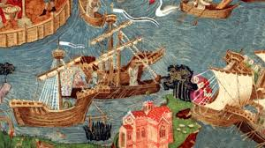
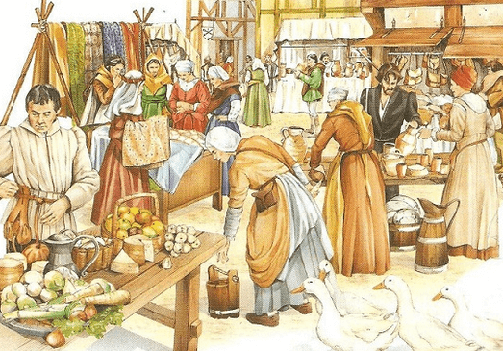
Comércio na Idade Média

Slide 31
Renascimento
Período de grande desenvolvimento que tiveram as ciências, as letras e as artes, difundindo, entre os leigos, a cultura que fora privilégio dos eclesiásticos.
O movimento chamado humanismo em muito contribuiu para o Renascimento, colecionando antigos manuscritos, fundando bibliotecas e academias e propagando o livre exame (espírito crítico)

Slide 32
Expansão comercial na Europa
A Itália nas suas guerras de conquista chega ao Egito. O poder do César trouxe os militares, o que favoreceu o conhecimento de outros costumes, línguas, divindades entre os povos.
Com o militarismo e o cristianismo, o contato entre a Europa e os povos helênicos ficaram mais intensos.
A descoberta de produtos diferentes fez com que aumentassem as trocas (ouro, prata, tapetes).

Slide 33
Expansão comercial
E aquela atividade do comércio que era insignificante se fortaleceu.
Chegou a ser uma atividade tão poderosa que alterou o costume da Itália. É o renascimento.
O comércio fortaleceu as navegações, e com isso inicia um novo processo dentro da Europa. Estamos por volta do século XVI e XVII.

Slide 34
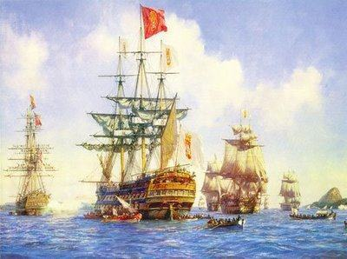
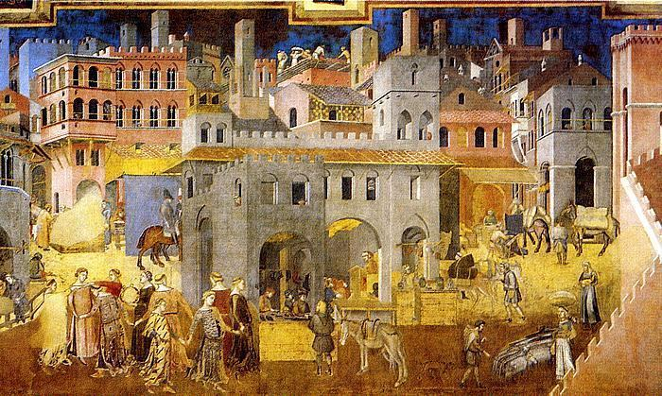
Expansão comercial
Comércio marítimo
Comércio nos burgos

Slide 35
Expansão comercial:
Cria um novo processo.
Desmoronou o mundo teológico-metafísico junto com a ordem social coletiva (feudalismo) do período medieval na Europa.
As rotas comerciais se ampliam
Cidades portuárias (Veneza e Gênova) vão crescendo e outras cidades vão surgindo. (Mediterrâneo)
Norte da Europa, região de Flandres = tecidos, peles, peixes secos e madeiras vindos dos países nórdicos. (Mar do Norte e mar Báltico)

Slide 36
Mudanças provocadas pela expansão comercial.
Os cidadãos protegiam seus artesanato e o seu comércio da possível concorrência com outras cidades. Foram criadas corporações de ofício que controlava o horário de trabalho nas oficinas, a qualidade dos produtos e o preço.
Essa corporações possuíam uma hierarquia rígida: mestre artesão (dono da oficina); o companheiro artesão formado na prática com um mestre – era assalariado; O aprendiz era um jovem que ajudava o mestre – Ganhava casa e comida); o jornaleiro trabalhava por jornada. Recebia um pequeno salário.

Slide 37
Renascimento
O rompimento com os velhos comportamentos apresenta seus representantes:
Nicolau Maquiavel (1469 – 1527). Italiano. Escreve: O Príncipe, O Discurso e Obras sobre o Estado/governo.
Filósofo, historiador, poeta, diplomata e músico de origem florentina do Renascimento. É reconhecido como fundador do pensamento e da ciência política moderna, pelo fato de ter escrito sobre o Estado e o governo como realmente são, e não como deveriam ser.

Slide 38
Renascimento científico
Copérnico – polonês (1473-1543) foi um astrônomo, matemático, médico e religioso polonês. Desenvolveu a teoria heliocêntrica, na qual colocava o sol no centro do Sistema Solar. Explicou como ocorrem as estações.
Galileu – (1564-1642) nasceu em Pisa, Itália, no dia 15 de fevereiro de 1564. Era filho de Vincenzo Galilei, um comerciante de lã e de Giulia Amnannati. Ainda criança, Galileu revelou capacidades raras. Tocava órgão e cítara. Interessado em arte, realizou excelentes pinturas e, com grande habilidade manual fabricava brinquedos e engenhocas. Estimulado pelo pai, entrou na Universidade de Pisa a fim de estudar Medicina.

Slide 39
Renascimento científico
Camões – Portugal (1524-1580) Filho de Simão Vaz de Camões e Ana de Sá e Macedo, aparentada com a casa de Vimioso, da alta nobreza portuguesa, e sobrinho de D. Bento de Camões, cônego da Igreja de Santa Cruz de Coimbra.
Leonardo da Vinci – Itália - Leonardo da Vinci (1452-1519) nasceu na pequena aldeia de Vinci, perto de Florença, Itália, no dia 15 de abril de 1452. Filho do tabelião Pierro e da jovem Catarina, ainda menino, já desenhava e pintava. Em 1466, muda-se com a família para Florença
Kepler – Alemão - (1571-1630) nasceu em Weil der Stadt, cidade do sul da Alemanha, no dia 27 de dezembro de 1571. Seu pai era um soldado mercenário e sua mãe era filha de um dono de hospedaria.

Slide 40
Renascentistas
Thomas Moore (1478 – 1535) Obra. Utopia – comunidade ideal. Criticou as condições sociais da Inglaterra.
Em 1531 um fato importante daquele momento foi a rebelião da Inglaterra contra a Itália por Henrique VIII, contra o poder do Papa. A Igreja da Inglaterra separou-se da Igreja católica e Henrique VIII foi proclamado chefe dessa Igreja Anglicana

Slide 41
Renascentista
Jean Bodin (1530 – 1596) Obras: A Cidade. Leviathan. Concepção materialista do homem e da natureza. Polemizou com Maquiavel. Teorizou a autonomia e a soberania do Estado moderno. O monarca interpreta as leis divinas, obedece a elas, mas de forma autônoma. Ele não precisa receber do papa a investidura de seu poder. O Estado é constituído essencialmente pelo poder: nem o território, nem o povo definem o estado tanto quanto o poder. Da soberania do Estado dependem os magistrados, as leis, as ordenações e é a única ligação que transforma num único corpo perfeito (Estado) as famílias, os indivíduos, os grupos separados. O Estado é o poder absoluto, é a coesão de todos os elementos da sociedade.

Slide 42
Renascimento científico
Thomas Campanella (1568 – 1639). foi um filósofo renascentista italiano, poeta, e teólogo dominicano.
Ainda jovem ingressou na Ordem dos Pregadores, dedicando-se aos estudos de filosofia. Em 1599, foi preso por ordem do governo espanhol sob acusação de heresia e conspiração . Embora jamais tivesse confessado nenhuma das acusações, esteve preso na prisão de Nápoles durante 27 anos. Posto em liberdade no ano de 1626, foi novamente preso e levado diante do santo Ofício em Roma, onde enfrentou julgamento por certas proposições em seu trabalho que eram consideradas suspeitas. Recuperando a liberdade, esteve algum tempo no mosteiro dominicano de Minerva, em Roma.

Slide 43
Renascimento científico
Em 1634, temendo perseguições por suspeitas de que poderia estar envolvido em nova conspiração, seguiu o conselho do papa Urbano VIII e fugiu para a França, onde foi recebido por Luís XIII e pelo Cardeal Richelieu .
Campanella deixou uma obra vasta que abrange vários tópicos: gramática, retórica, Filosofia, teologia, política, medicina. Segundo Campanella, as ciências tratam das coisas como elas são, cabendo à filosofia (e especialmente à metafísica explicar as coisas em seu sentido mais profundo).
Obra: A Cidade do Sol. Analisa a ordem social fundada nas relações sociais equilibradas, no poder, inteligência e amor.

Slide 44
Renascentistas
John Locke (1632 – 1704). Nasceu na Inglaterra. Obra: Dois Tratados sobre o Governo. Preocupação sobre o governo. O Estado é soberano, mas sua autoridade vem somente do contrato que o faz nascer. O Estado não pode tirar de ninguém o poder supremo sobre sua propriedade. Esse é o fundamento do Estado liberal. Faz uma distinção entre sociedade política e sociedade civil. Defende que a propriedade é objeto de herança; o poder político deve ter uma origem democrática, parlamentar.
Baruch Spinoza (1632 – 1677). (1632 -1677). Filósofo judeu- holandês. (nascido 24 de novembro de 1632, Amsterdã e faleceu em 21 de fevereiro de 1677, em Haia. Nasceu em Amsterdã, nos Países Baixos, no seio de uma família Judaica portuguesa. É considerado o fundador da crítica bíblica moderna.
Foi um dos grandes racionalistas e filósofos do século XVII dentro da chamada Filosofia Moderna, ao lado de René Descartes e Gottfriend Leibniz
Obra: Tratado Teológico Político. Tese: o homem é originalmente anti social e de natureza predatória.

Slide 45
Francis Bacon
Francis Bacon nasceu na cidade de Londres (Inglaterra) em 22 de janeiro de 1561. Morreu na cidade de Londres (Inglaterra) em 9 de abril de 1626.
Filho caçula de Sir Nicholas Bacon, Guardião do Selo Real, e de sua segunda esposa Ann. Estudou no Trinity College em Cambridge em 1576 formou-se em Direito, pela Universidade de Cambridge.
Destinado à carreira diplomática, esteve na França como acompanhante do embaixador inglês, e só em 1579, com o falecimento do pai, regressou para Londres a fim de retomar a carreira jurídica e política.

Slide 46
Francis Bacon
Junto com a atividade política, Bacon elaborou uma importante obra filosófica reunida em textos como Novum Organum (1620, Novo Método) e De Dignitate et Augmentis Scientiarum (1623, Sobre a Dignificação e Progresso da Ciência).
Nas obras, Bacon expõe sua filosofia da ciência, de grande influência sobre o pensamento posterior, onde salienta a primazia dos fatos em relação à teorização e rejeita a especulação filosófica como cientificamente válida.
Seus textos deveriam fazer parte de uma obra ambiciosa que ficou inacabada, intitulada Instauratio Magna (Grande Restauração), com a qual pretendia criar uma nova ciência, capaz de restaurar o saber, infecundo e falso dos pensadores precedentes.

Slide 47
Francis Bacon
Para Bacon, a descoberta dos fatos verdadeiros não depende de esforços puramente mentais, mas sim da observação e da experimentação guiada pelo raciocínio indutivo.
Embora Bacon não tenha realizado nenhum progresso nas ciências naturais, deve-se a ele o primeiro esboço racional de uma metodologia científica. O empirismo científico de Bacon devolveu ao homem o gosto pelo concreto e pela experiência.

Slide 48
Outras obras
História de Henrique VII (1622).
Nova Atlântida (1624), onde descreve uma utopia (estado ideal) onde as possibilidades de experimentação científica seriam ilimitadas.
Ensaios (1597, 1612, 1625) onde revela um pensamento elevado e um estilo tão rico que foi citado ao lado de William Shakespeare como consolidador da língua inglesa.

Slide 49
Giovanni Battista Vico
Vico nasceu como o sexto dos oito filhos de Antonio Vico e Candida Masulio. Foi-lhe dado este nome por causa de São João Batista, e foi batizado na Igreja Católica, à qual permaneceu leal toda a vida.
Vico é um crítico da filosofia de Descartes e se diferencia dos pensadores iluministas por refletir sobre a religião e a política de forma conservadora tendo por base as teorias do passado e utilizando uma linguagem essencialmente teológica.

Slide 50
Battista Vico
Desde a primeira infância ele combinou um agudo e amplo intelecto com um insaciável amor ao conhecimento, e muito da sua educação se deu na livraria de seu pai. Com a idade de sete anos ele caiu do alto de uma escada - talvez uma daquelas usadas para alcançar os livros na loja - e fraturou severamente seu crânio. Durante as cinco horas em que permaneceu completamente inconsciente e imóvel, o médico local declarou que ele ou morreria ou ficaria idiotizado. Apesar de sua convalescença levar três anos e sua constituição permanecer delicada durante toda a vida, ele recuperou-se integralmente e entrou na escola com dez anos. Vico ultrapassou seus colegas tão rapidamente que logo foi transferido para uma escola Jesuíta. Dentro de um ano, contudo, ele viu seus professores devolvendo-o à anterior, e ele deixou a escola para estudar por conta própria.

Slide 51
Battista Vico
Em 1725 escreveu sua principal obra Scienza Nuova (Ciência Nova), na qual procurou estabelecer um estatuto científico para o estudo da História. Essa obra recebeu reedições bastante revisadas pelo autor em 1730 e 1744 (ano de seu falecimento). Na Ciência Nova, Vico procurou mostrar a possibilidade de um entendimento científico da história, ao qual denominou a "história ideal eterna", que procurava criar um princípio universal de história para todos os povos em todos os tempos. Apesar de pouco difundida em vida de Vico (residente numa região pouco central dos debates intelectuais como Nápoles e preterido em suas expectativas mais amplas de ascensão acadêmica), a obra tornou-se um verdadeiro clássico da teoria da história a partir do século XIX, referenciada por intelectuais como Jules Michelet e Karl Marx

Slide 52
Século XVIII – Pensadores em Destaques
Século do iluminismo e do Humanismo.
Montesquieu (1689 – 1755)
Rosseau (1712 – 1778)
Adam Fergunson (1723 – 1816)
Adam Smith ( 1723 – 1790)
Marquês de Condorcet ( 1743 – 1794)
Henri de Saint Simon (1760 – 1852)

Slide 53
Montesquieu (1689 – 1755)
Charles-Louis de Sécondat, conhecido como Montesquieu, nasceu no castelo de La Brède, perto de Bordeaux, França, no dia 18 de janeiro de 1689. Filho de nobres estudou no Colégio Juilly, onde fez sólidos estudos humanísticos.
Com 16 anos, Montesquieu ingressou no curso de Direito da Universidade de Bordeaux. Nessa época, frequentou os círculos da boêmia literária de Paris.
Com a morte de seu pai, Montesquieu herdou o título de Barão de La Brède. Mais tarde, herdou de um tio uma propriedade rural produtora de vinho, que manteve pelo resto da vida, e o título de Barão de Montesquieu.

Slide 54
Montesquieu (1689 – 1755)
Charles de Secondat Montesquieu em sua obra “O espírito das leis” defendeu a tripartição de poderes: Legislativo, Executivo e Judiciário.
Para Montesquieu não existia uma forma de governo ideal que servisse para qualquer povo em qualquer época. Em “O Espírito das Leis” Montesquieu elaborou uma teoria sociológica do governo e da lei, mostrando que a estrutura de ambos depende das condições em que cada povo vive.
Assim, para criar um sistema político estável tinha que ser levado em conta o desenvolvimento econômico-social do país e até determinantes geográficos e climáticos influenciavam decisivamente na forma de governo.
Montesquieu considerava que cada uma das três formas de governo era baseada por um princípio: a democracia baseia-se na virtude, a monarquia na honra e o despotismo no medo.

Slide 55
Rosseau (1712 – 1778)
Jean Jacques Rousseau nasceu em Genebra (Suíça), no dia 28 de junho de 1712. Órfão de mãe, foi abandonado pelo pai aos 10 anos e entregue aos cuidados de um pastor. Na adolescência, mudou-se para Saboia, na França, onde passou a estudar música, religião, literatura, filosofia, matemática e física. Conseguiu, em 1744, o cargo de secretário da embaixada francesa em Veneza. De volta à França em 1746, Rousseau foi convidado pelo amigo e filósofo Denis Diderot para escrever a parte musical do Dicionário Enciclopédico. A partir daí, intensificou sua produção filosófica e literária. Escreveu romances, como Júlia ou A Nova Heloísa, que obtiveram grande sucesso, tratados sobre música e uma ópera, O Adivinho da Aldeia.

Slide 56
Rosseau (1712 – 1778)
Suas obras Do Contrato Social e Emílio ou Da Educação foram condenadas pelo Parlamento de Paris e queimadas em praça pública. Obrigado a sair do país, exilou-se na Inglaterra, mas voltou para Paris em 1770.
Mais tarde, mudou-se para o castelo do marquês de Girardin, em Ermenonville, onde morreu em 1778. Posteriormente, sua filosofia se tornou o evangelho da Revolução Francesa, e ele foi declarado “herói nacional”.

Slide 57
Adam Fergunson (1723 – 1816)
Adam Ferguson, também conhecido como Ferguson of Raith (20 de junho de 1723, Atholl, Pertshire—22 de fevereiro de 1816, St. Andrews).
Tornou-se reconhecido após o século XX Considerado como um dos autores mais importantes para o entendimento do liberalismo clássico, de Hume, Locke e Adam Smith.
Obra: Ensaio sobre a história da sociedade civil e Instituições de filosofia moral.

Slide 58
Adam Fergunson (1723 – 1816)
A sociologia de Ferguson, como a dos iluministas escoceses Adam Smith e David Hume, buscava explicar as instituições da sociedade não como resultado de alguma pessoa extremamente sábia e independente, nem como resultado de um espírito divino que age em sociedade, mas sim pelas ações dos indivíduos que nem sempre objetivam criar essas instituições, e que possuem um conhecimento limitado sobre o ambiente no qual agem.

Slide 59
Adam Ferguson
Filósofo e historiador é um dos expoentes do chamado iluminismo escocês. Sucessor de David Hume no cargo de responsável pela biblioteca da Ordem dos Advogados de Edimburgo e professor de Filosofia da Natureza na Universidade da mesma cidade, é autor de obras decisivas para o entendimento do liberalismo clássico.

Slide 60
Liberalismo clássico.
O liberalismo clássico, também referido como liberalismo tradicional, liberalismo laissez-faire ou liberalismo de mercado, é uma filosofia política e uma doutrina econômica cuja principal característica é a defesa da liberdade individual, com limitação do poder do Estado pelo império da lei.

Slide 61
Liberalismo
É uma teoria política e social que enfatiza fundamentalmente os valores individuais da liberdade e da igualdade. Para os liberais, todo indivíduo têm direitos humanos inatos.
O governo tem o dever de respeitar tais direitos e deve atuar principalmente para resolver disputas quando os interesses dos indivíduos se chocam. De acordo com a filosofia política liberal, a sociedade e o governo devem proteger e promover a liberdade individual, em vez de impor constrangimentos; a pluralidade e a diversidade devem ser encorajadas e a sociedade deve ser igual e justa na distribuição de oportunidades e recursos. O liberalismo é, portanto, uma teoria individualista, pois entende que o indivíduo tem prioridade sobre o coletivo.

Slide 62
Adam Smith ( 1723 – 1790)
Nasceu na cidade escocesa de Kirkcaldy, em 5 de junho de 1723, e faleceu em Edimburgo no dia 17 de julho de 1790.
Adam Smith tornou-se um dos principais teóricos do liberalismo econômico. Sua principal teoria baseava-se na ideia de que deveria haver total liberdade econômica para que a iniciativa privada pudesse se desenvolver, sem a intervenção do Estado.

Slide 63
Adam Smith
Sua principal teoria baseava-se na ideia de que deveria haver total liberdade econômica para que a iniciativa privada pudesse se desenvolver, sem a intervenção do Estado. A livre concorrência entre os empresários regularia o mercado, provocando a queda de preços e as inovações tecnológicas necessárias para melhorar a qualidade dos produtos e aumentar o ritmo de produção.

Slide 64
Adam Smith
Sua principal obra foi A Riqueza das Nações escrita em 1776. Nesta obra buscou diferenciar a economia política da ciência política, a ética e a jurisprudência. Fez também duras críticas a política mercantilista e sua intervenção irrestrita na economia. Porém, a teoria principal defendida por Adam Smith nesta obra é a de que o desenvolvimento e o bem estar de uma nação advém do crescimento econômico e da divisão do trabalho. Esta última, garante a redução dos custos de produção e a queda dos preços das mercadorias.

Slide 65
Riqueza das Nações
Defende também a livre concorrência econômica e a acumulação de capital como fonte para o desenvolvimento econômico.
Para a teoria liberal, quando os indivíduos agem em detrimento de seus interesses pessoais, isto é, de maneira egoísta, eles são guiados por uma “Mão invisível” do mercado, que se utiliza de suas leis de oferta e demanda, para gerar o bem estar social.

Slide 66
Marquês de Condorcet ( 1743 – 1794)
Marie Jean Antoine Nicolas de Caritat, Marquês de Condorcet.
Foi um matemático, filósofo, político e revolucionário francês que viveu de 17 de setembro de 1743 a 28 de março de 1794.
Nasceu na comuna de Ribemont, na região administrativa de Altos da França, no departamento de Aisne.

Slide 67
Marquês de Condorcet
Por volta de 1772, Caritat conhece Jaques Turgot, que se tornou seu grande amigo. Dois anos depois, foi apontado, por Turgot, para o cargo de inspetor geral do Monnaie de Paris. Daí em diante, o filósofo muda o foco de suas reflexões, passando das questões matemáticas às questões filosóficas e políticas. Nos anos seguintes, ele lutou pelos direitos humanos, focando especialmente as mulheres e os negros – entrou para a Sociedade dos Amigos dos Negros na década de 1780. Caritat apoiou a Revolução Americana e acreditava que algumas das mudanças políticas que essa acarretou no Novo Mundo poderiam ser adotadas na França. Após a demissão de Turgot do cargo de controlador geral, em 1776, Caritat tenta demitir-se de seu cargo também, mas foi recusado e ele acabou servindo no Monnaie até 1791.

Slide 68
Marquês de Condorcet
Em 1786, Caritat escreveu Vie de M. Turgot, uma biografia que defendia as ideias de seu amigo e mentor.
Caritat publicou também Vie de Voltaire, onde defende as principais ideias do filósofo francês, principalmente em sua oposição à Igreja.
Por meio de outras obras como Ensaio na aplicação de análises para a probabilidade das decisões da maioria, Caritat inaugurava um método próprio de usar teorias matemáticas para resolver questões das ciências sociais.

Slide 69
Henri de Saint Simon (1760 – 1852)
Claude-Henri de Rouvroy, conhecido como Conde de Saint-Simon, nasceu em Paris, na França, no dia 17 de outubro de 1760. Descendente de família aristocrática era sobrinho-neto do Duque de Saint-Simon, famoso por suas memórias sobre a Corte do Rei Luís XIV, com 17 anos entrou para o serviço militar.
Foi enviado para ajudar as colônias americanas na guerra da independência dos Estados Unidos entre 1779 e 1783.

Slide 70
Henri de Saint Simon (1760 – 1852)
De volta à França, tornou-se um republicano e aderiu à Revolução Francesa (1789-1799), abandonando seu título nobiliárquico. Em 1793, Saint-Simon foi preso, acusado de especulação, quando comprava por baixo preço, terras recentemente nacionalizadas pelo governo revolucionário. Correndo risco de vida, tornou-se contrário a violência revolucionária. Libertado em 1794, se vê com uma posição financeira confortável com a valorização de seus bens. Os luxuosos salões de sua casa recebiam pessoas importantes de todas as áreas.

Slide 71
Henri de Saint Simon (1760 – 1852)
Aos 40 anos, Saint-Simon retomou os estudos e ingressou na Escola de Medicina e na Escola Politécnica. Faz viagens para a Alemanha, Reino Unido e Suíça. Nessa época, começou a escrever sobre política, economia e filosofia. Seu primeiro trabalho foi “Lettres d’um Habitant de Genève à ses Contemporains” (1802) (Cartas de um Habitante de Genebra a seus Contemporâneos), em que fez o esboço de seu pensamento na criação de uma nova religião, baseada na ciência, e propõe que os cientistas tomem o lugar dos padres na ordem social.
A situação dos operários nas primeiras décadas do século XIX inspiraram mudanças humanitárias e religiosas. O conde de Saint-Simon chegou a pensar numa mudança radical do cristianismo, para acabar com os abusos, pelos quais responsabilizou os vestígios do feudalismo, propondo uma espécie de aliança progressista da burguesia e do operariado.

Slide 72
Henri de Saint Simon (1760 – 1852)
Para Saint-Simon, as mudanças político-sociais são determinadas pelo avanço da ciência, da moral e da religião. Precursor do socialismo, idealizou uma sociedade futura dominada por cientistas, banqueiros, industriais, comerciantes e operários.
O lema do pensamento saint-simonista era: “A cada um segundo sua capacidade, a cada capacidade segundo seu trabalho”.

Slide 73
Obras de Saint-Simon
Introdução aos Trabalhos Científicos do Século XIX (1807)
Memórias Sobre a Ciência Humana (1813-1816)
A Reorganização da Sociedade Europeia (1814)
A Indústria (1816-18) (colaboração de Augusto Comte)
O Sistema Industrial (1821)
Apesar de sua rejeição ao clero, suas últimas obras são de inspiração livremente religiosa, são elas: “O Catecismo dos Industriais” (1823) e “O Novo Cristianismo” (1825), onde proclama uma fraternidade do homem que deve acompanhar a organização científica da indústria e da sociedade.

Slide 74
Referências
CASTRO, Celso Pinheiro. Sociologia e Direito: Fundamentos de Sociologia Geral e Sociologia Aplicada ao Direito. 8 ed. São Paulo: Atlas, 2003. (3402.C355s) (Introdução, cap. 1)
ARON, Raymond. As etapas do pensamento sociológico. 6. ed. São Paulo: Martins Fontes, 2002. (301 A769e)
COSTA, Cristina. Introdução. Sociologia. 2ª Ed. São Paulo: Moderna, 1997.

Slide 75
Referências
DURKHEIM, Émile. As regras do método
sociológico. São Paulo: Martin Claret, 2005. (301.01 D963r). (Prefácio e cap. 1).
QUINTANEIRO, Tânia. Et al. Um toque de clássicos: Marx, Dürkheim, Weber. Belo Horizonte: Editora UFMG, 2002.
SABADELL, Ana Lucia. Manual de Sociologia Jurídica: Introdução a uma Leitura Externa do Direito. 2 ed. São Paulo: Revista dos Tribunais, 2002. (3402.S113m). ( Lição 1).

